Slide 1
Rangka Batang Statis Tertentu
Oleh : Ir. H. Armeyn Syam, MT
FAKULTAS TEKNIK SIPIL & PERENCANAAN
INSTITUT TEKNOLOGI PADANG

Slide 2
Rangka batang dapat dibagi atas : a. Rangka Batang Statis Tertentu b. Rangka Batang Statis Tak Tentu
Rangka batang dapat dibagi lagi atas
a. Rangka Batang Bidang
b. Rangka Batang Ruang
Dalam Pembahasan ini adalah Rangka Batang Statis Tertentu dengan Rangka Batang Bidang

Slide 3
Rangka Bidang
Struktur rangka batang bidang adalah struktur yang disusun dari batang-batang yang diletakkan pada suatu bidang dan dihubungkan melalui sambungan sendi pada ujung-ujungnya.
Struktur rangka batang stabil: tidak terjadi pergerakan titik pada struktur diluar pengaruh deformasi elemen.
Susunan stabil biasanya merupakan rangkaian segitiga.
Struktur rangka batang bisa menjadi statis tak tentu dalam dua cara.
  Kelebihan reaksi perletakan => struktur statis tak tentu eksternal.
  Kelebihan batang => struktur menjadi statis tak tentu internal.

Slide 4
Asumsi-asumsi yang dibuat dalam analisis struktur rangka batang:
Batang-batang dihubungkan dengan sendi sempurna (tanpa gesekan) pada ujung-ujungnya.
Pada kenyataannya hampir semua elemen tidak dihubungkan dengan sendi, seperti dilas atau dibaut. Bahkan bila dibuat model sendi, gesekan juga tidak bisa dihindari. Tetapi asumsi ini memberikan sangat banyak penyederhanaan dan memberikan hasil yang cukup akurat.
Beban dan reaksi hanya bekerja pada titik kumpul saja.
Asumsi ini dapat dipenuhi dengan meletakkan tumpuan sub-struktur pada titik-titik kumpul saja, sehingga beban yang letaknya tidak beraturan disalurkan hanya pada titik-titik kumpul. Tetapi pengaturan ini sering tidak dapat dipenuhi karena alasan kepraktisan/ekonomis.
Sumbu memanjang batang lurus dan berimpit dengan garis yang menghubungkan titik-titik kumpul.
Untuk mencegah eksentrisitas, sumbu-sumbu penampang yang disambungkan pada satu titik kumpul harus berpotongan pada satu titik.

Slide 5
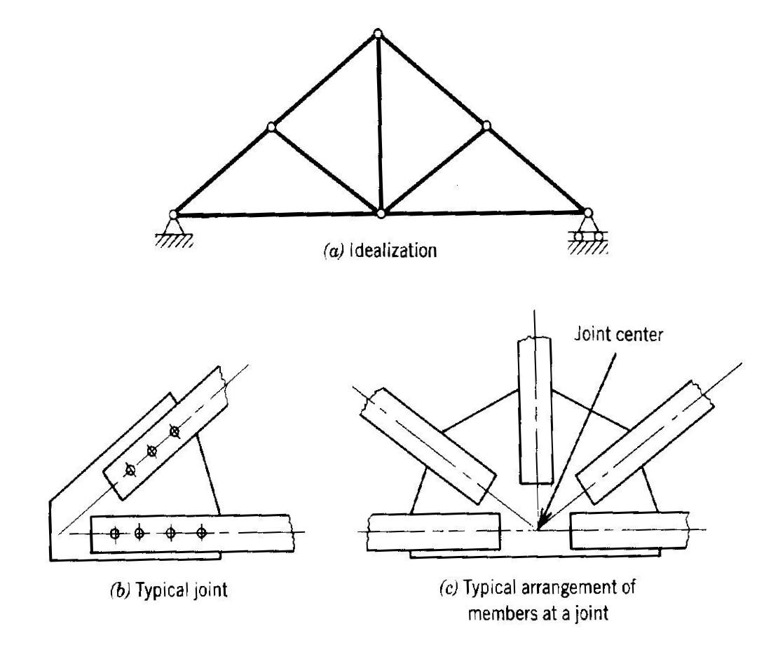
Asumsi-asumsi yang dibuat dalam analisis struktur rangka batang:
Apabila semua asumsi diatas dipenuhi, maka:
Batang-batang rangka batang hanya memikul gaya aksial saja.
Tidak timbul momen lentur atau gaya geser pada batang dalam suatu rangka batang.

Slide 6
Konfigurasi rangka batang Bidang
Cara menyusun rangka batang yang paling sederhana adalah dengan merangkaikan segitiga-segitiga yang dibentuk dari batang-batang yang disambungkan dengan sendi.
Bentuk segitiga merupakan rangkaian yang stabil, bandingkan dengan misalnya bentuk segi empat yang dapat berubah bentuk dengan mudah.
Rangka batang dapat diperbesar dengan menambahkan dua batang asalkan titik yang baru dan dua titik yang dihubungkan dengannya tidak membentuk satu garis lurus.

Slide 7
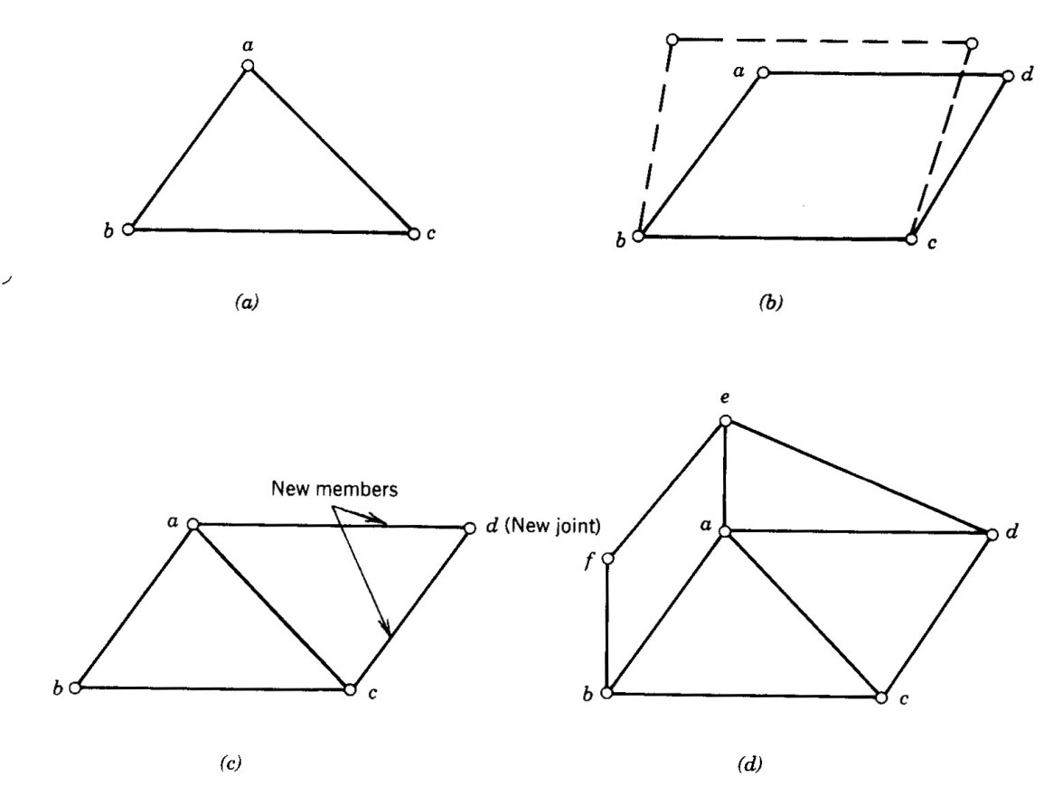
Pembentukan rangka batang sederhana
Rangka batang yang dibuat dengan cara di atas disebut rangka batang sederhana

Slide 8
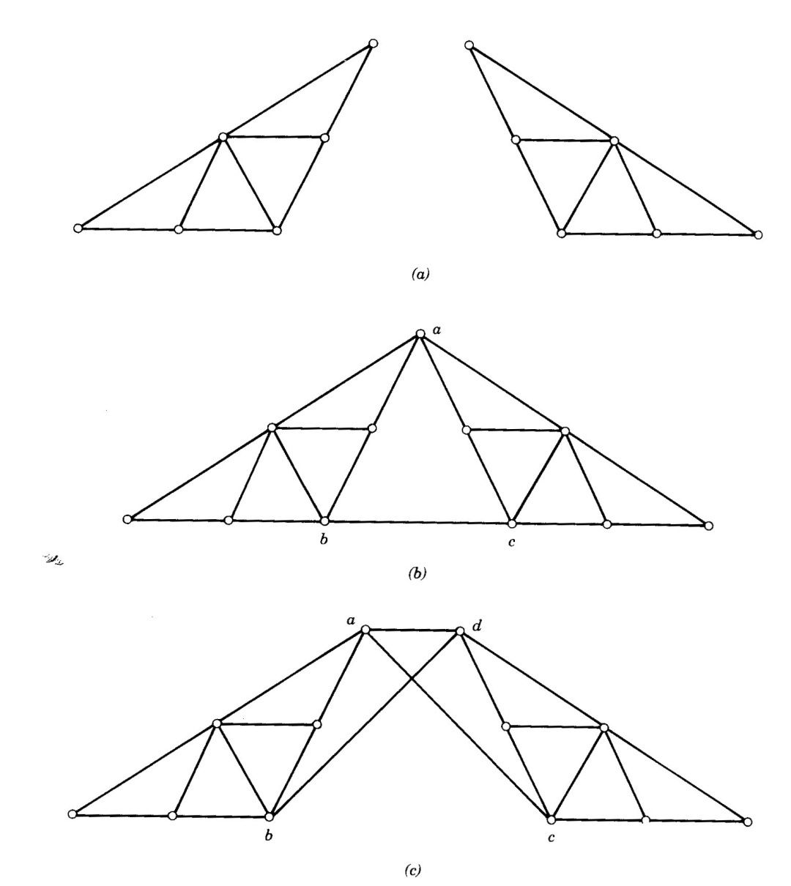
Pembentukan rangka batang Majemuk
Cara lain membentuk rangka batang yang besar adalah dengan merangkaikan dua atau lebih rangka batang sederhana. Suatu rangka batang sederhana dapat dilihat sebagai satu batang yang merupakan komponen segitiga penyusun rangka batang majemuk.

Slide 9
Notasi dan Representasi Gaya Batang
Titik-titik kumpul diidentifikasi dengan suatu sistem penomoran. Apabila suatu diagram benda bebas memotong suatu batang, gaya pada batang tersebut bekerja pada potongan batang.
Gaya aksial bekerja searah dengan batang, sehingga dapat diuraikan menjadi komponen-komponen berdasarkan arah/sudut batang, yaitu bentuk segitiga gaya sebangun dengan segitiga batang, sehingga berlaku rumus:

Slide 10
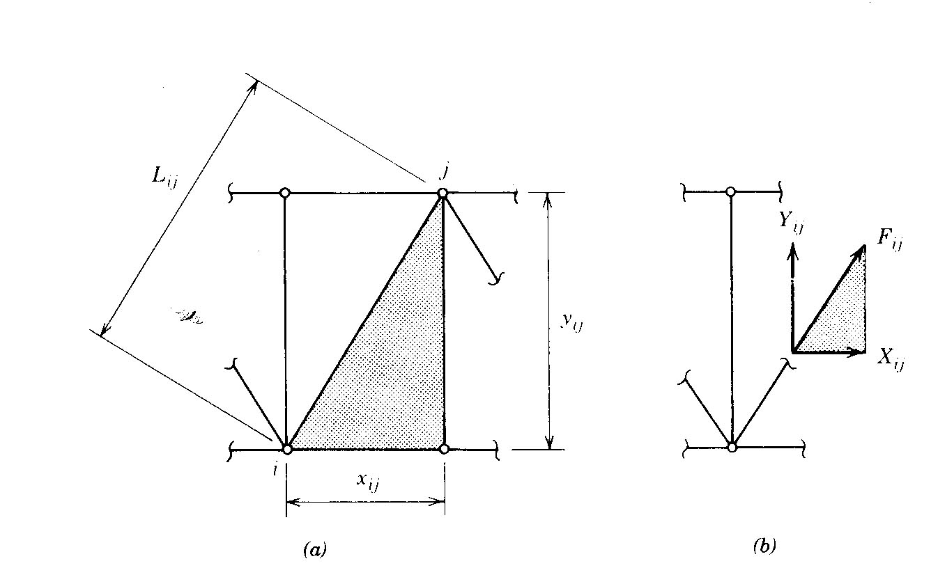
Nota Gaya Dalam Rangka Batang

Slide 11
Gaya Dalam Rangka Batang
Berdasarkan ini, setiap elemen segitiga gaya-gaya dapat dicari dari satu elemen yang telah diketahui:

Slide 12
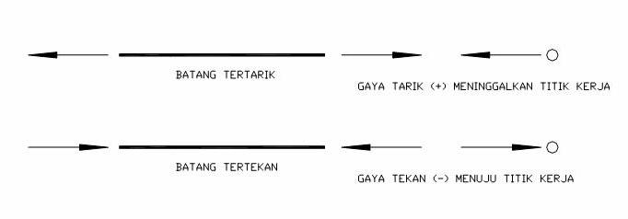
Perjanjian Tanda Gaya Batang

Slide 13
Strategi Analisis Rangka Batang
Analisis rangka batang adalah proses perhitungan besarnya gaya-gaya batang.
Untuk rangka batang statis tertentu, gaya-gaya batang ini diperoleh dengan menerapkan persamaan statis pada diagram badan bebas yang memotong batang yang akan dicari gaya dalamnya.
Ada dua strategi yang bisa dipakai yaitu
Metode Keseimbangan Titik dan
Metode Keseimbangan Potongan

Slide 14
Metode Keseimbangan Titik
Satu titik diisolasi pada badan bebas
Persyaratan keseimbangan momen otomatis terpenuhi
Ada dua persamaan keseimbangan gaya, sehingga hanya bisa diterapkan jika hanya ada dua gaya batang yang belum diketahui pada titik yang ditinjau.
Biasanya dipakai apabila diinginkan untuk mencari besarnya gaya pada semua batang

Slide 15
Metode Keseimbangan Potongan
Satu segmen yang terdiri dari beberapa titik kumpul diisolasi pada badan bebas
Ada tiga persamaan keseimbangan yang bisa dipakai, sehingga hanya bisa diterapkan apabila hanya ada tiga batang yang terpotong yang belum diketahui gaya batangnya.
Biasanya dipakai apabila hanya beberapa nilai gaya batang yang ingin dicari.

Slide 16
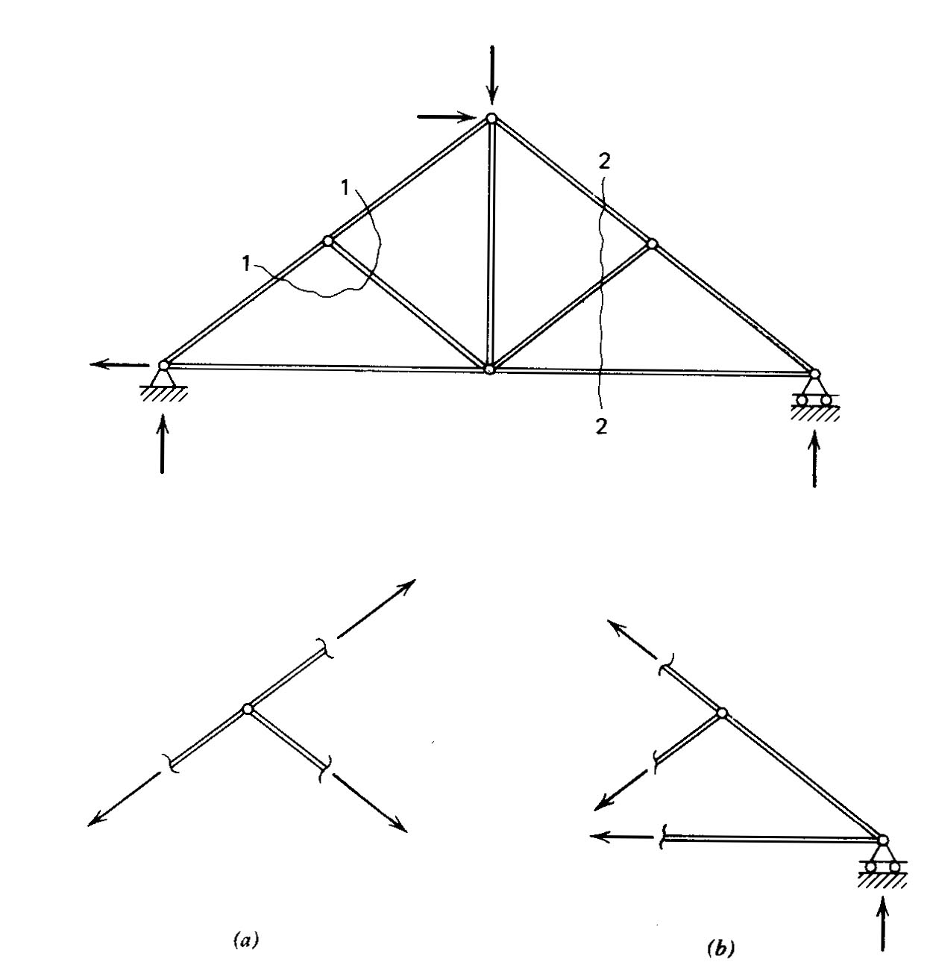
Strategi dalam Analisa Rangka Batang

Slide 17
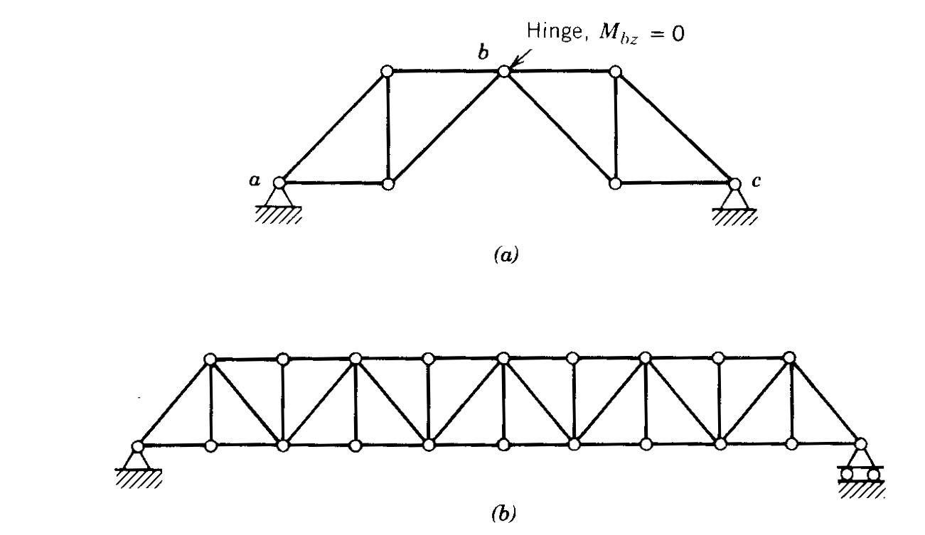
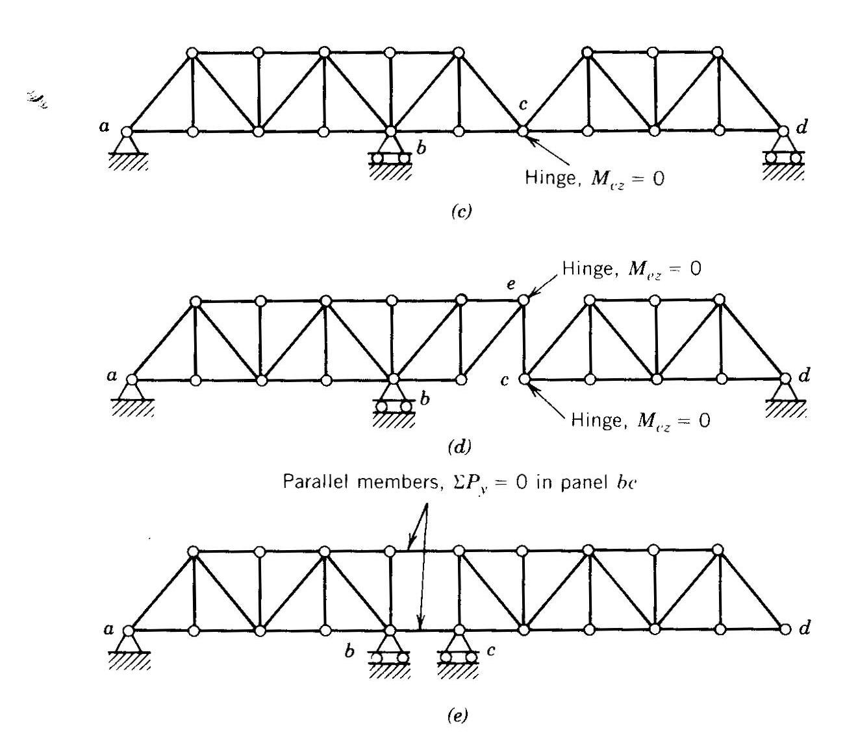
Persamaan Kondisi pada Rangka Batang

Slide 18
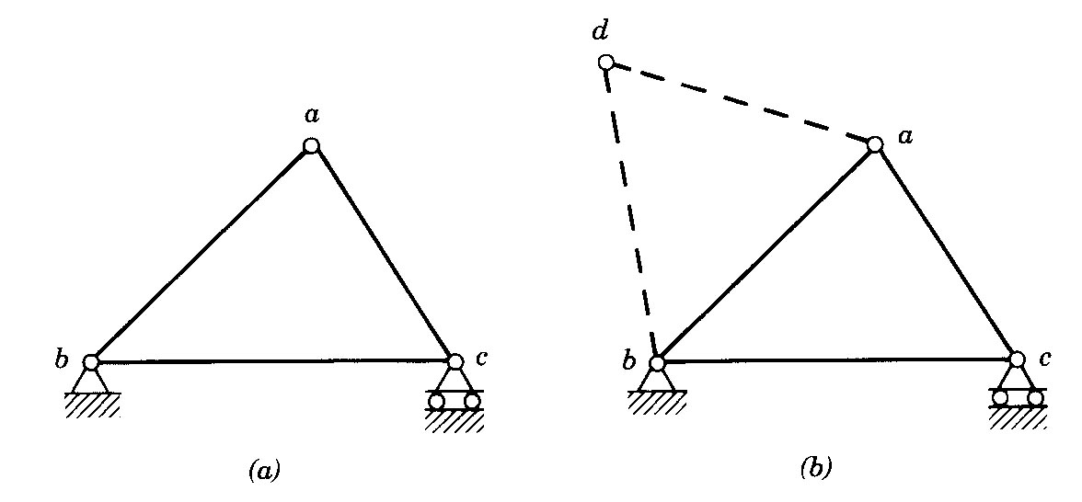
Sifat Statis Tentu dan Stabilitas Rangka Bidang
Sifat statis tertentu struktur rangka batang dapat dievaluasi untuk kondisi eksternal yang berhubungan dengan banyaknya komponen reaksi dan kondisi internal yang berhubungan banyaknya batang
Dua batang tambahan memberikan satu titik baru

Slide 19
Kestabilan Internal rangka batang
Dengan memperhatikan proses pembentukannya, syarat statis tertentu internal struktur rangka batang ditentukan sebagai berikut:
m = 2 j – r atau m = 2 j - 3
m = banyaknya batang untuk syarat kestabilan internal
j = banyaknya titik
r = banyaknya reaksi perletakan untuk kestabilan eksternal
Apabila m_{a} adalah banyaknya batang pada suatu struktur rangka batang, maka:
m_{a} < m; rangka batang tidak stabil internal
m_{a} = m; rangka batang statis tertentu internal
m_{a} > m; rangka batang statis tak-tentu internal

Slide 20
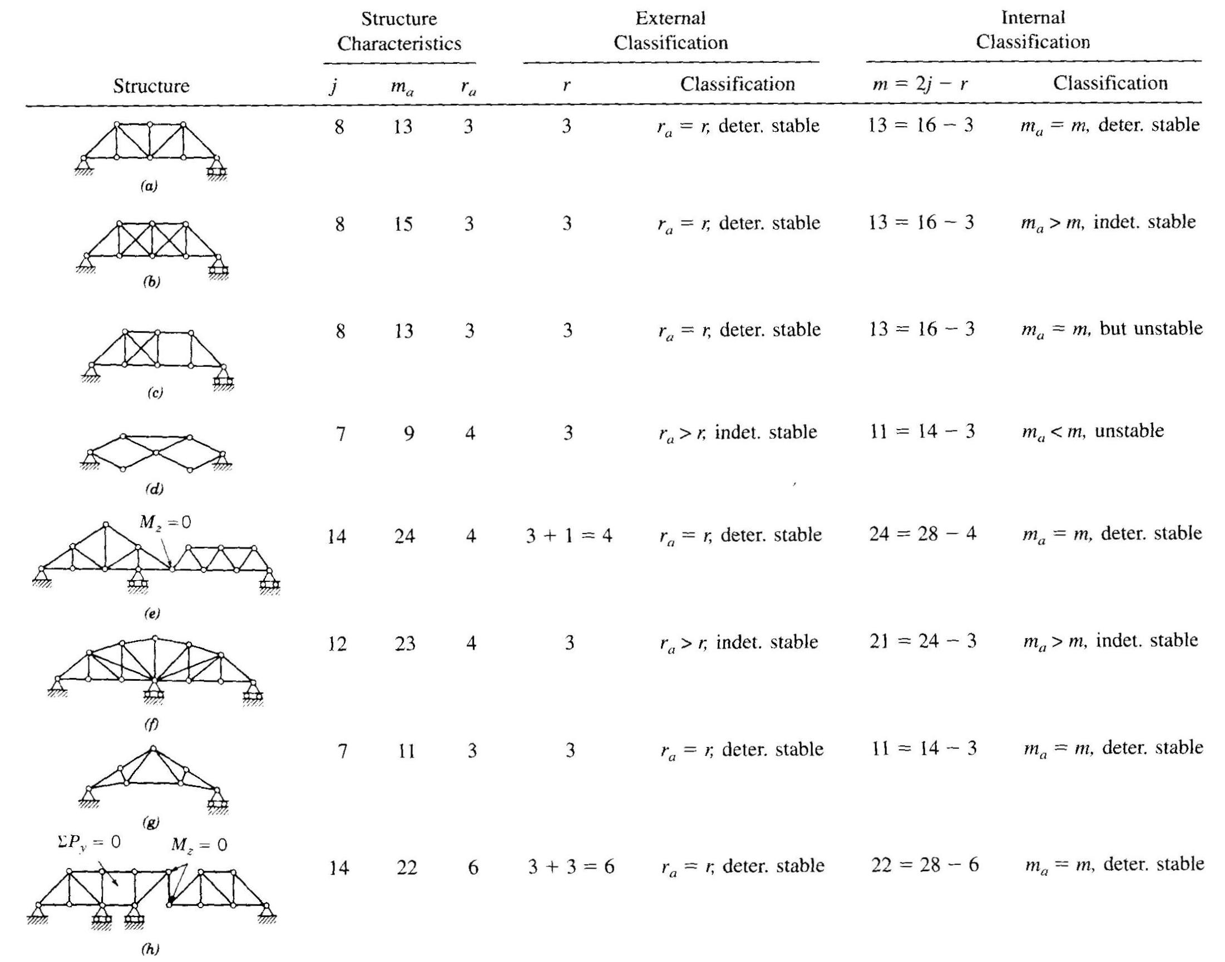
Klasifikasi Struktur Rangka Batang

Slide 21
Cara menghitung gaya gaya batang yang diakibatkan oleh beban luar pada konstruksi rangka batang statis tertentu dapat diselesaikan dengan :
Cara analitis yaitu Metode Keseimbangan titik pertemuan ( method of joint)
Cara Grafis yaitu Diagram cremona
Method of section (metode potongan)
untuk mengecek kebenaran hasil diagram cremona dapat dilaksanakan 2 cara yaitu a). Cara Ritter dan
b). Cara Culmann

Slide 22
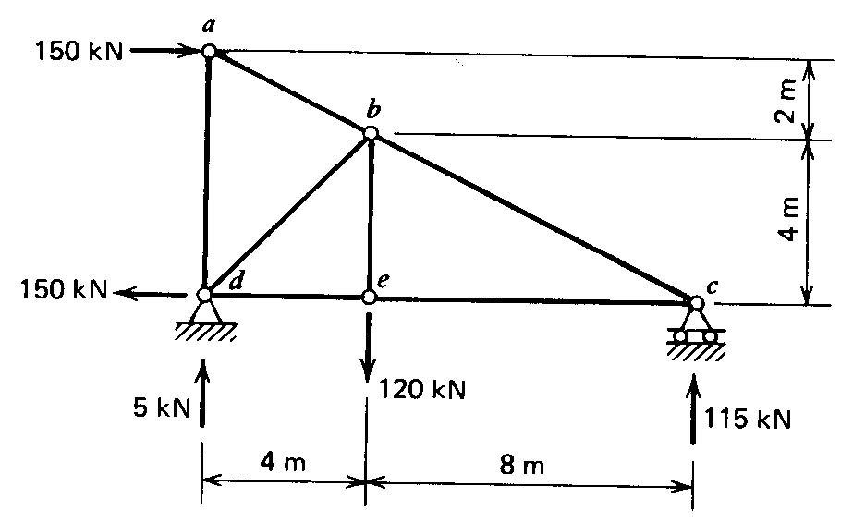
Contoh 1 Analisis Rangka Batang
Hitunglah gaya dalam pada semua batang struktur rangka batang dibawah ini.

Slide 23
Contoh 1 (2)
Perhitungan gaya batang
Periksa: m = 2 j – r = ( 2 X 5) – 3 = 7. Karena ma = 7, struktur ini statis tertentu internal.

Slide 24
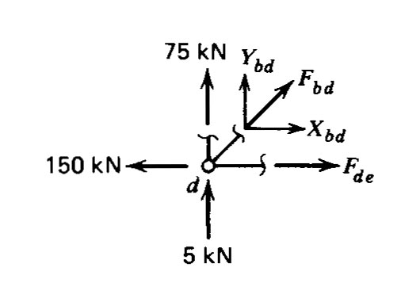
Contoh 1 (3)
Diagram badan bebas titik d:

Slide 25
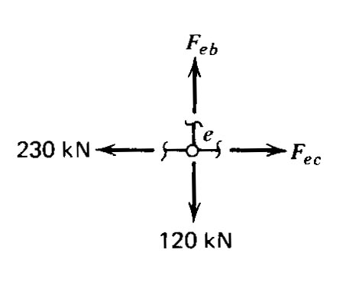
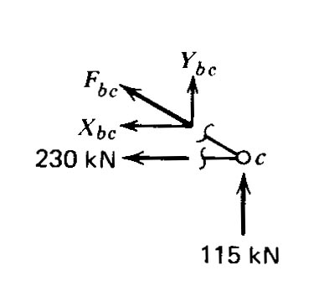
Contoh 1 (4)
Diagram badan bebas titik e:
Diagram badan bebas titik c:

Slide 26
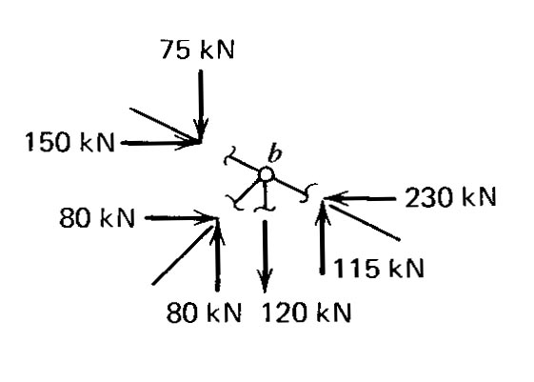
Contoh 1 (5)
Pada tahapan ini semua gaya batang sudah dihitung, tetapi titik b harus dipakai sebagai cek.
Diagram badan bebas b

Slide 27
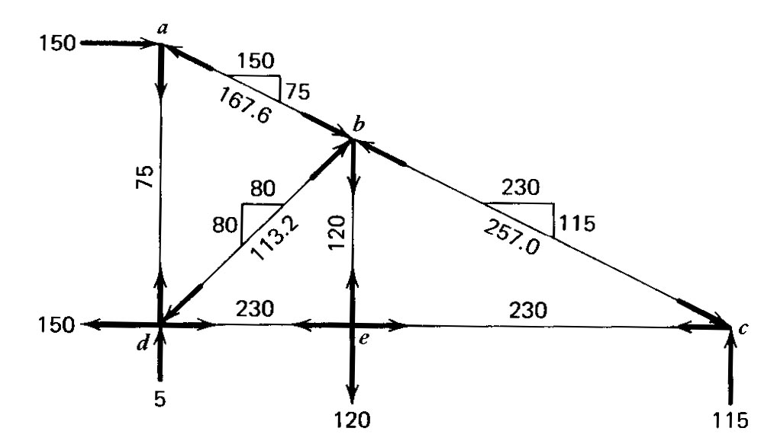
Contoh 1 (6)

Slide 28
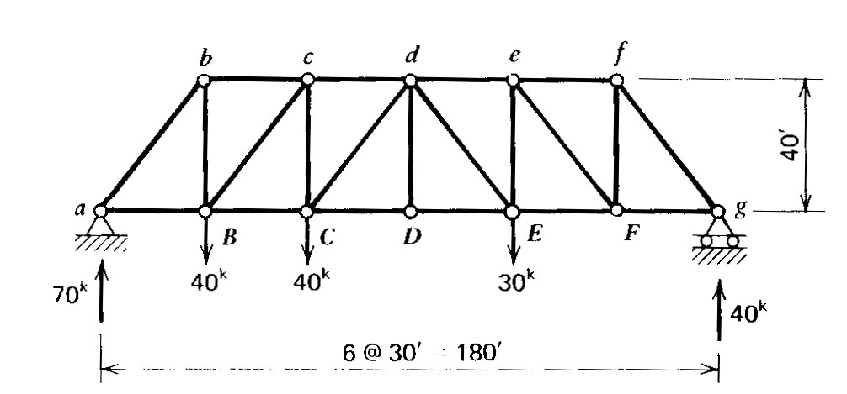
Contoh 2 Analisis Rangka Batang
Tentukan gaya dalam pada batang-batang cd, Cd, CD, BC dan cC dari rangka batang dibawah ini. Pembebanan dari reaksi perletakan statis tertentu ditunjukkan pada gambar.

Slide 29
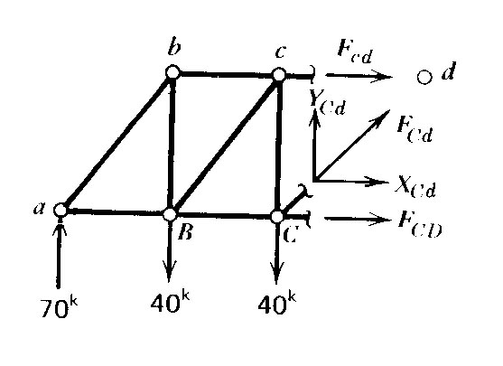
Contoh 2 (2)
Periksa m = 2 j – r = (2 X 12) – 3 = 21. Karena ma = 21, struktur statis tertentu internal.
Potongan di kiri panel c-d

Slide 30
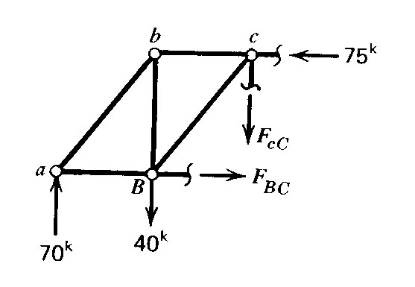
Contoh 2 (3)
Isolasi potongan dikiri garis yang memotong cd, cC, dan BC.

Slide 31
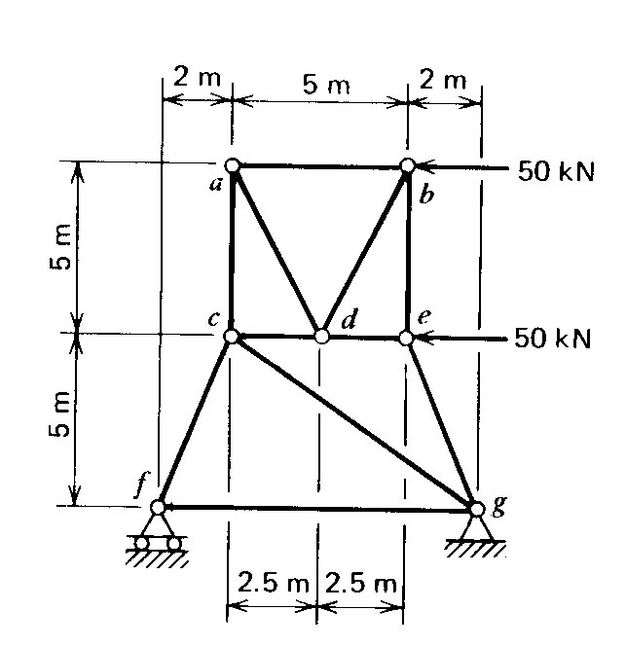
Contoh 3 Analisis Rangka Batang
Tentukan gaya dalam pada batang-batang ad dan bd dari rangka batang dibawah ini. Pembebanan dari reaksi perletakan statis tertentu ditunjukkan pada gambar.

Slide 32
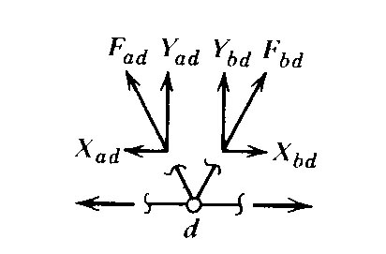
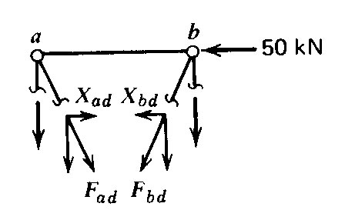
Contoh 3 (2)
Isolasi titik d
Kemiringan batang ad dan bd sama; sehingga,Potongan dibawah ab

Slide 33
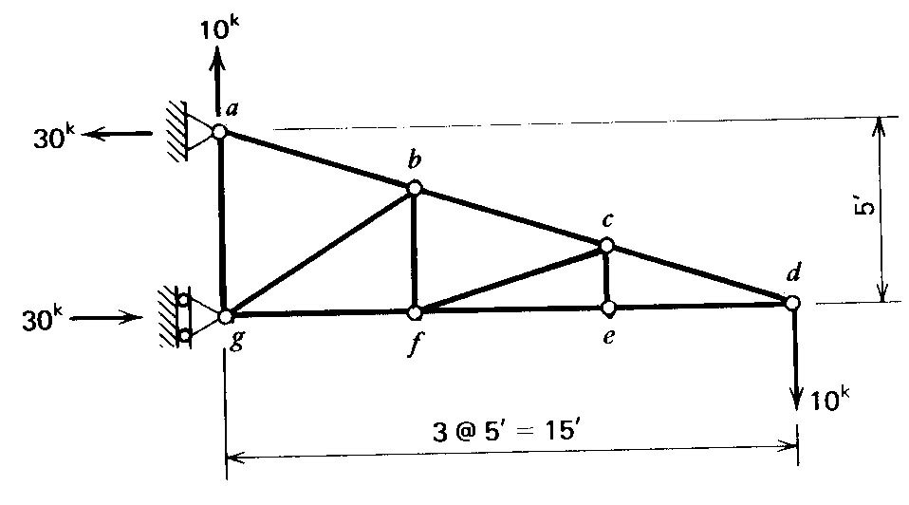
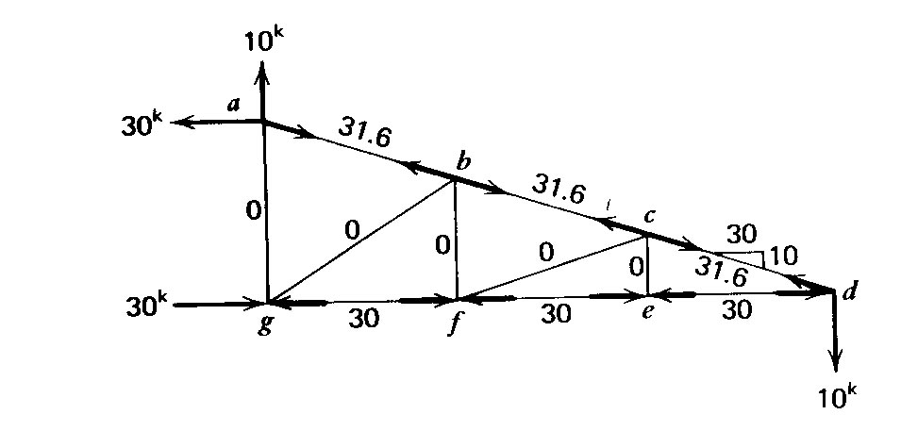
Contoh 4 Analisis Rangka Batang
Gaya-gaya batang pada struktur rangka batang dibawah ini sudah dihitung dengan metode keseimbangan titik. Hasilnya ditunjukkan pada gambar.

Slide 34
II. Diagram Cremona
Prinsipnya adalah metode keseimbangan titik pertemuan.
Langkah langkah yang harus kita diselesaikan
Seluruh garis sistem rangka batang digambar dengan skala.
Batang batang diberi nomor
Cari reaksi perletakan
Setelah kita peroleh reaksi perletakan, maka kita mulai menggambar poligon gaya pakai skala yang tertutup dan saling sejajar
Ir. H. Armeyn, Syam MT

Slide 35
III. Method of section secara analitis ( Cara Ritter )
Prinsipnya adalah melakukan potongan batang batang dengan mengiris, lalu meninjau keseimbangan konstruksi di kiri dan kanan potongan yang diiris tadi.
Langka h langkah yang harus kita diselesaikan
Lakukan pemotongan a-a misalnya yang memotong ketiga batang tersebut .
Kita dapat melihat konstruksi dikiri dan kanan dari potongan tersebut.
Kita tinjau konstruksi dikiri potongan a-a misalnya maka seluruh batang yang terpotong dianggap bekerja gaya tarik kemudian di sigma Momen di salah satu titik simpul maka seluruh gaya kali jarak terhadap titik yang ditinjau
Dan boleh juga ditinjau konstruksi sebelah kanan potongan

Slide 36
Kita lihat konstruksi rangka batang dibawah ini :
Cara Ritter
P
a
P
Kita akan mencari besarnya gaya batang 1, 2, 3
P
P
P
G
H
K
F
1
L
2
a
Lihat potongan a - a
A
3
Kita tinjau di kiri pot a - a
C
D
E
B
a
a
a
a
a
Kita anggap pada batang 1, 2 dan 3 bekerja gaya tarik + (menjauhi pot. a–a)
RA
RB
Sebaliknya Kita boleh juga meninjau konstruksi disebelah kanan pot. a–a) dengan melihat semua beban yang ada pada bahagian kanan
Cat : apabila tanda gaya batang yg diperoleh berlawanan tanda dengan yang di misalkan berarti gaya batang tersebut adalah tekan -

Slide 37
III. b. Method of section secara GRAFIS ( Cara Culmann )
Prinsipnya adalah melakukan potongan batang batang dengan mengiris, lalu meninjau keseimbangan konstruksi di kiri dan kanan potongan yang diiris tadi.
Langka h langkah yang harus kita diselesaikan
Lakukan pemotongan a-a misalnya yang memotong ketiga batang tersebut .
Kita cari reaksi.
Kita cari resultante secara grafis
Perpanjang garis kerja
Hubungkan M dan H
Gaya R diimbangi oleh gaya batang
Lalu R diuraikan
Sehingga di peroleh gaya gaya batang
Untuk lebih jelasnya lihat contoh soal

Slide 38
Selamat belajar semoga success
Ir. H. Armeyn, Syam MT

